Slide 1
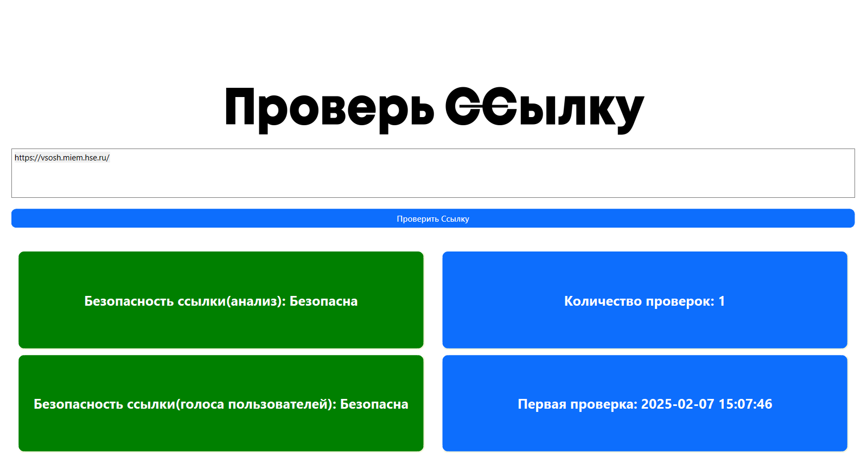
Проект
“Программа для защиты от мошеннических сайтов”

Slide 2

Фишинг
Фишинг – вид киберпреступления при котором жертва неосознанно передаёт свои конфиденциальные данные мошенникам.

Slide 3
Фишинговые атаки на почту
С каждым годом фишинговые атаки модернизируются, а их методы меняются, но цели фишинговых атак зачастую остаются неизменными. Основной целью фишинга за 2023 год являлась почта, занимая 96% от общего числа атак.
Основные методы атак на почту:
Спам
Spear фишинг
Whaling

Slide 4
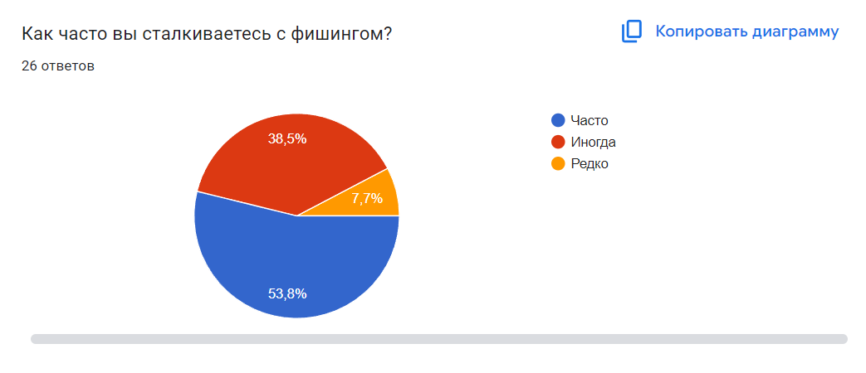
Исследование на локальном уровне
Опрос был проведён среди учащихся 10 классов

Slide 5
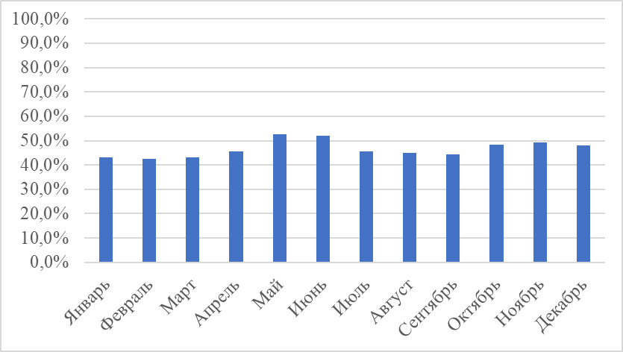
Исследование на глобальном уровне
В среднем 46%
Доля спама в почтовом трафике российского интернета за 2023 год

Slide 6
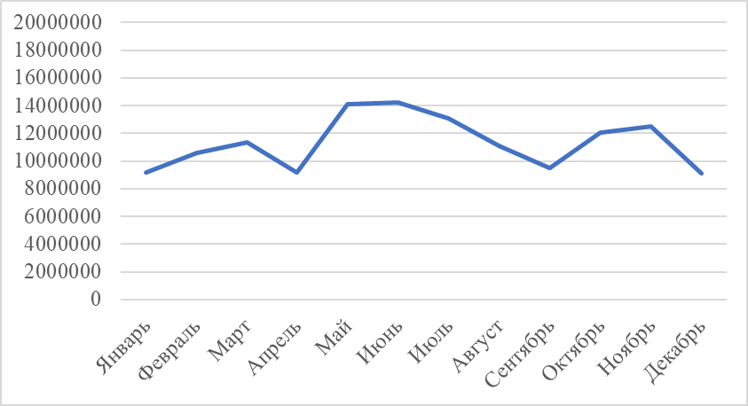
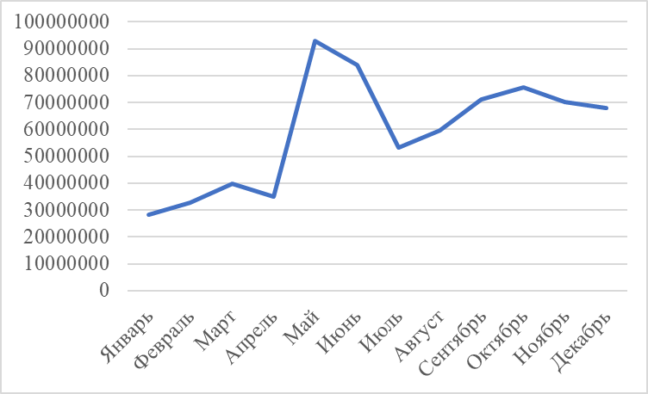
Исследование на глобальном уровне
Всего 136млн. срабатываний
Всего 710млн. срабатываний
Количество срабатываний почтового антивируса на попытки открыть вредоносный файл за 2023 год
Количество срабатываний системы “Антифишинг” на попытки перехода по мошеннической ссылке за 2023 год

Slide 7
Цели и задачи проекта
Цель работы: Создание программы для защиты от вредоносных сайтов/ссылок, удобной для работы массовому пользователю
Задачи:
Провести анализ потребностей целевой аудитории;
Выбрать оптимальные методы и инструменты для разработки решения проблемы;
Рассмотреть аналоги продукта;
Разработать рабочий прототип программы;
Составить план дальнейшего развития проекта;
Провести опрос про удобство рабочего прототипа;

Slide 8
Целевая аудитория
Программа рассчитана на массового пользователя, соответственно должна обладать несколькими качествами:
Интуитивно понятный интерфейс
Низкие требования к устройству
Портативность

Slide 9
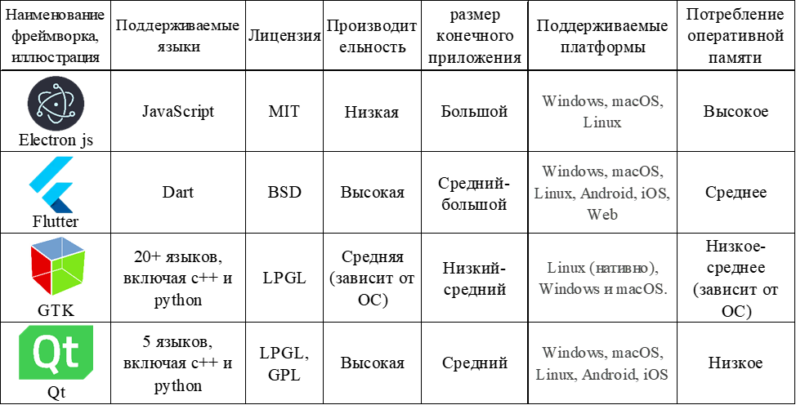
Выбор инструментов
Фреймворком был выбран Qt с графической средой разработки интерфейса Qt Designer

Slide 10
Выбор методов
Для программы было рассмотрено 3 основных метода:
Анализ сайта с помощью машинного обучения по совокупности его характеристик
Ручная проверка ссылки с использованием API/базы данных со списком адресов фишинг-сайтов
Пассивная защита при помощи DNS

Slide 11
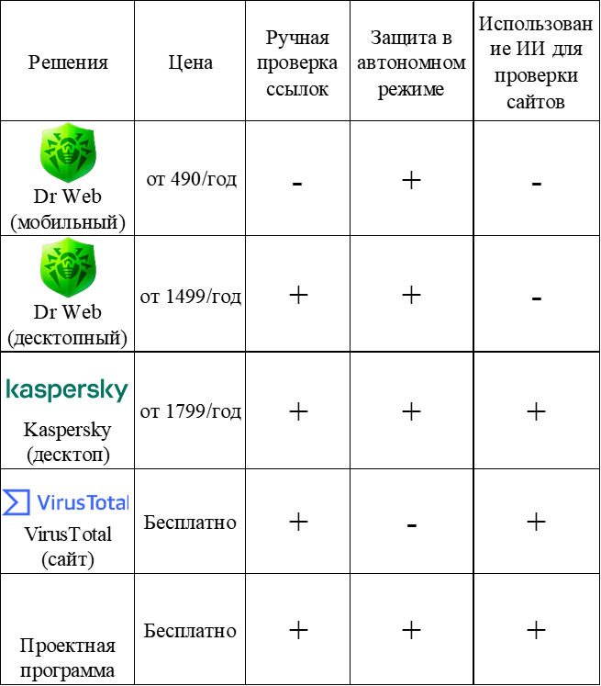
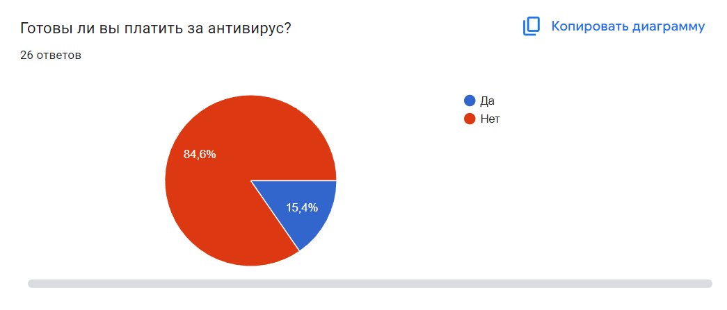
Сравнение с аналогами

Slide 12
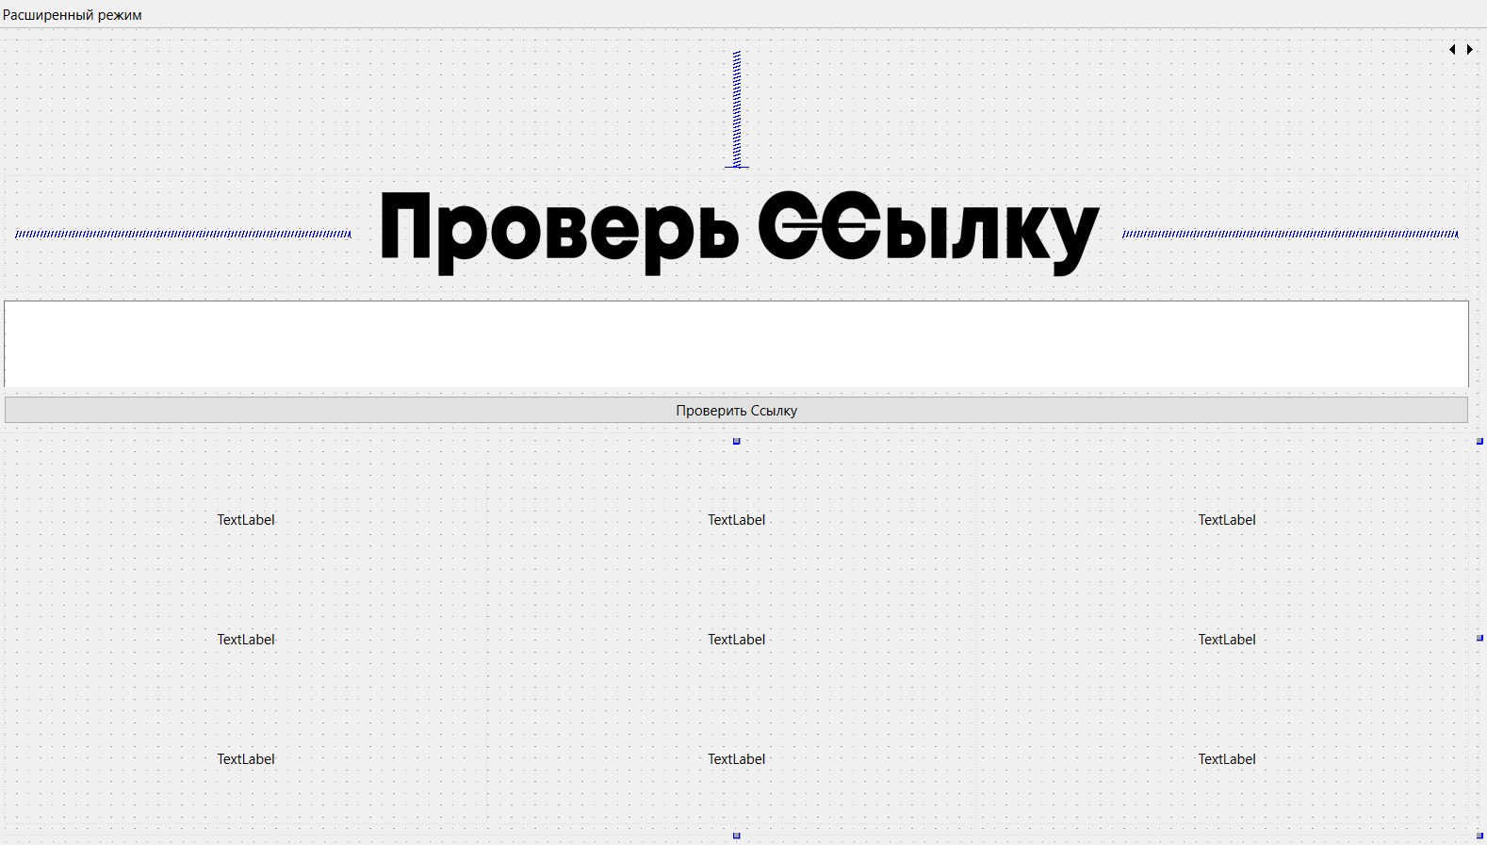
Разработка
Для начала было решено сделать набросок программы без кода и стилизации

Slide 13
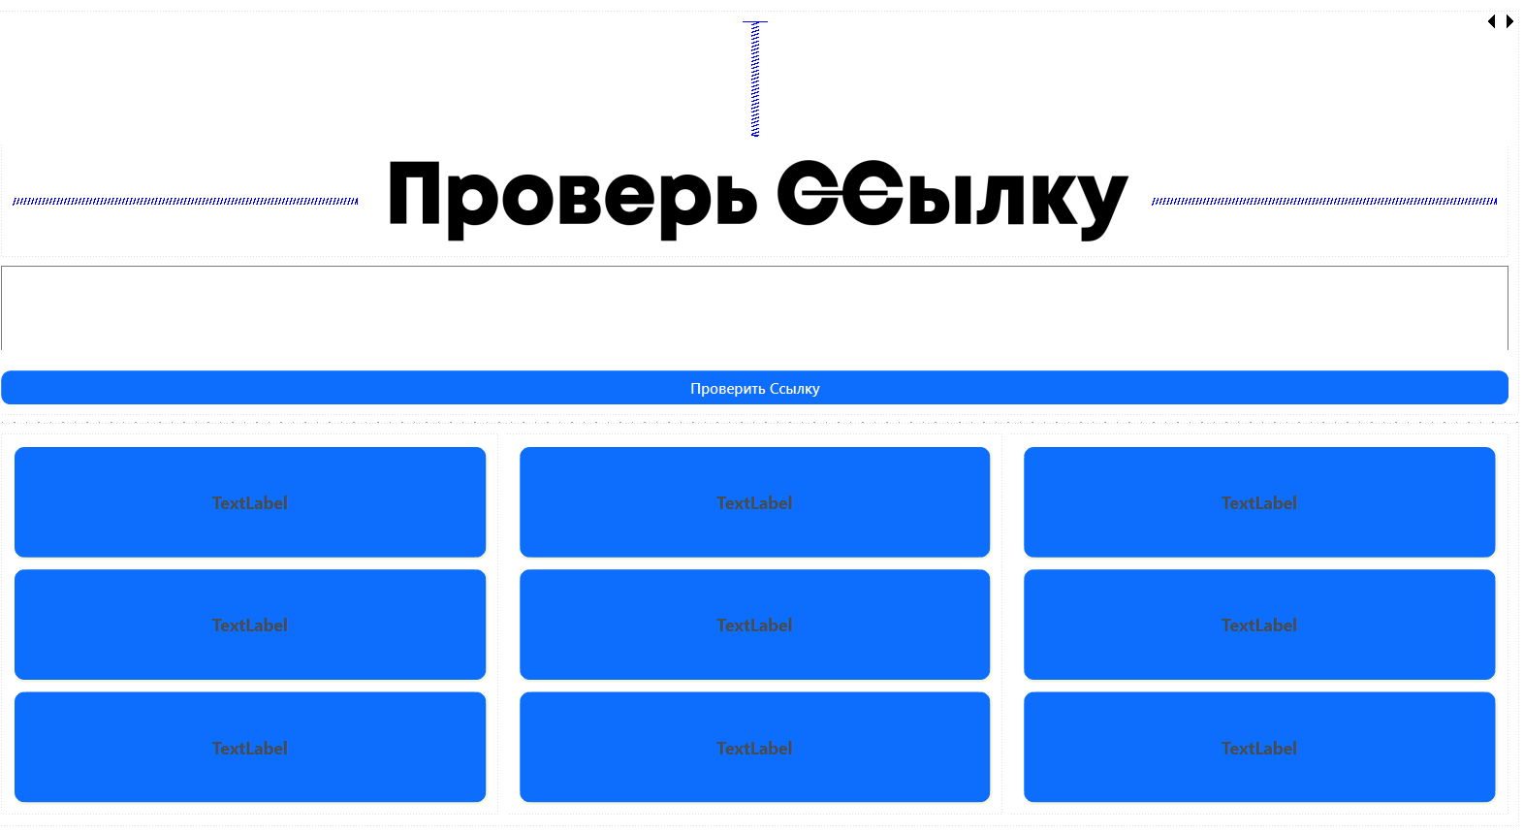
Разработка (стилизация)
Для стилизации был использован язык CSS

Slide 14
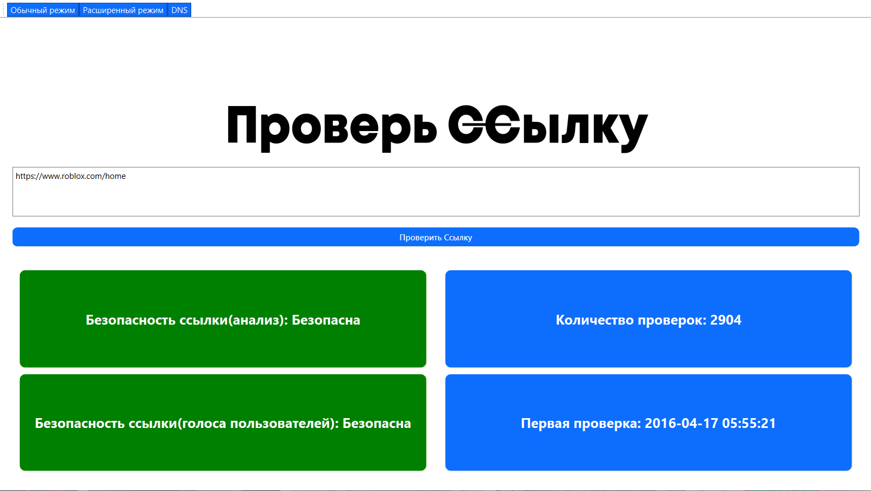
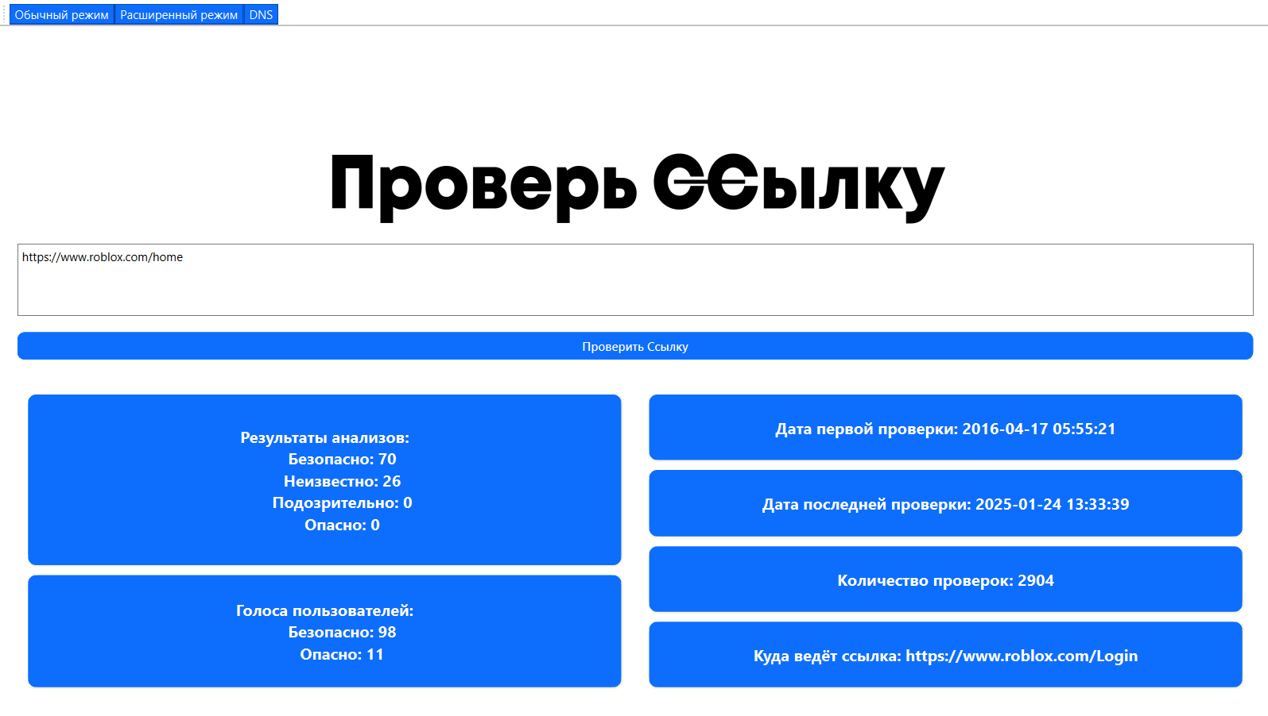
Разработка/пример работы
Упрощенная проверка
Расширенная проверка

Slide 15
Тест программы
Набор тестов для ручной проверки ссылок

Slide 16
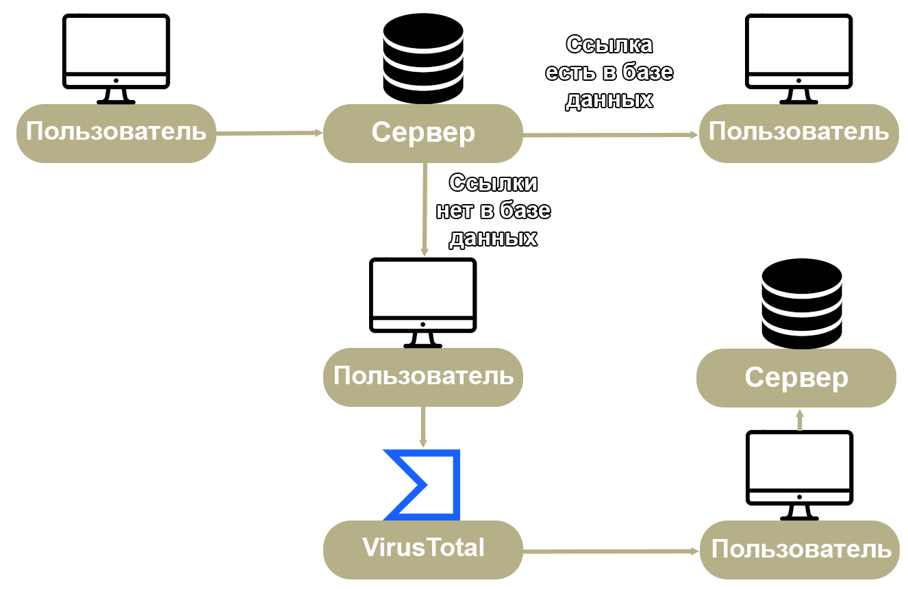
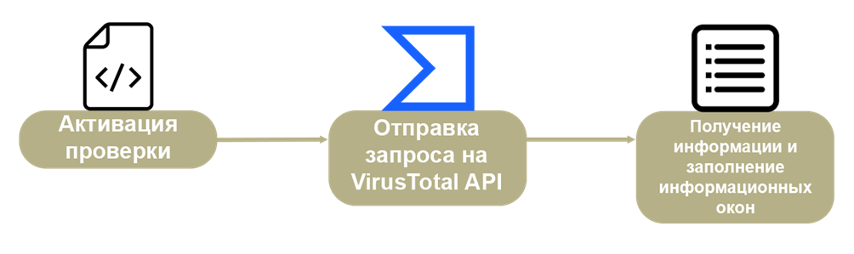
Дальнейшее развитие проекта
Запрос сразу идёт на API
Запрос сначала идёт в базу данных

Slide 17
Дальнейшее развитие проекта
Внедрение искусственного интеллекта для проверки сайтов
Добавление автоматической защиты в виде DNS
Портирование программы под разные операционные системы

Slide 18
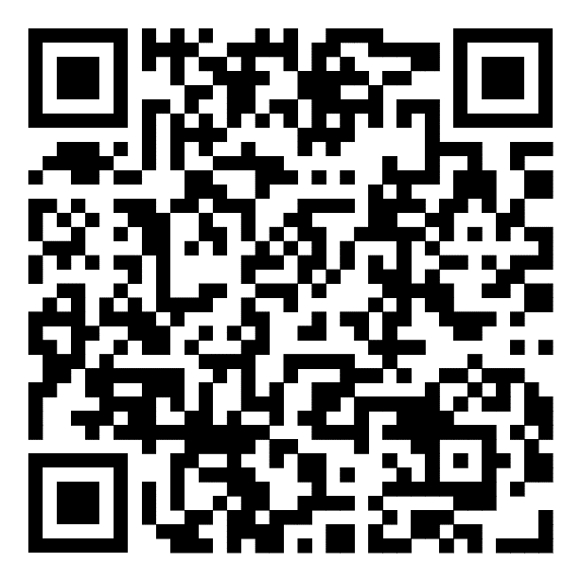
Демоверсия программы
Для наглядной демонстрации программа была собрана в один exe файл и загружена на гитхаб. Попробовать программу и посмотреть сопроводительные материалы можно по ссылке https://github.com/Sayge1/Infobez-project или QR коду:

Slide 19
Демонстрация программы

Slide 20
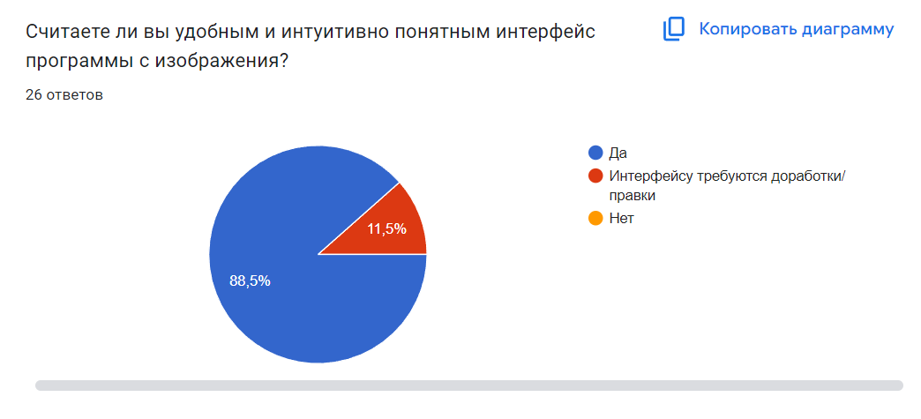
Итог
Для проверки интерфейса программы на соответствие заявленным целям был проведён опрос среди учащихся 10 классов. По результатам опроса из 26 опрошенных более 88% считают интерфейс удобным и интуитивно понятным.

Slide 21
Спасибо за внимание

